Slide 1
Модельні програми НУШ для 5-6 класів: освіта, орієнтована на результат
Тетяна Гільберг, к. геог. наук, доцент, зав. кафедри природничо-математичних дисциплін і технологій ХОІППО, Заслужений працівник освіти України

Slide 2
Модельна програма
документ, що визначає орієнтовну послідовність досягнення очікуваних результатів навчання учнів, зміст навчального предмета (інтегрованого курсу) та орієнтовні види навчальної діяльності учнів, рекомендований для використання в освітньому процесі в порядку, визначеному законодавством.

Slide 3
Державний стандарт базової освіти: основні підходи
Компетентнісний підхід
Діяльнісний підхід (знати, розуміти, застосовувати, аналізувати, оцінювати, синтезувати)
Особистісно-орієнтований підхід
Дослідницький
Ціннісно-орієнтований
Диференційований (спеціалізація нп для різних групах)
Системний (самоорганізація, саморозвиток, самонавчання)
Комунікативний
Інтегративний
Індивідуальний

Slide 4
Державний стандарт: очікувані результати навчання
Очікувані результати це очікувані і вимірювані конкретні досягнення учнів та випускників, виражені на мові знань, умінь, навичок, здібностей, компетенцій, і які описують, що повинен буде в змозі робити учень / випускник після закінчення всієї або частини освітньої програми.

Slide 5
Яка роль обов'язкових результатів навчання?
Вимоги державного
стандарту
Освітнім
процесом
Системою оцінки результатів
засвоєння освітньої програми

Slide 6
Очікувані результати навчання є основним орієнтиром:
При проектуванні
освітньої програми
При підборі методів навчання

Slide 7
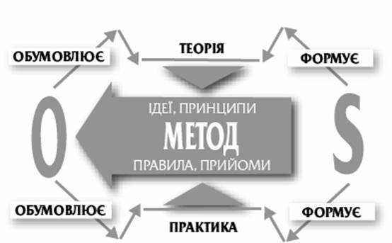
Метод – це теорія в дії

Slide 8
Мета освітньої галуза «Природознавство»
формування особистості учня, який знає та розуміє основні закономірності живої і неживої природи, володіє певними вміннями її дослідження, виявляє допитливість, на основі здобутих знань і пізнавального досвіду усвідомлює цілісність природничо-наукової картини світу, здатен оцінити вплив природничих наук, техніки і технологій на сталий розвиток суспільства та можливі наслідки людської діяльності у природі, відповідально взаємодіє з навколишнім природним середовищем.

Slide 9
1. Пізнає світ природи засобами наукового дослідження
ДОСЛІДИ
СПОСТЕРЕЖЕННЯ
ЕКСПЕРИМЕНТИ
ВИМІРЮВАННЯ
ПРОЕКТИ
ПОРІВНЯННЯ
ПРОТИСТАВЛЕННЯ
АНАЛОГІЯ
СИСТЕМАТИЗАЦІЯ
КЛАСИФІКАЦІЯ
З’ЯСУВАННЯ ПРИЧИН
УЗАГАЛЬНЕННЯ
МОДЕЛЮВАННЯ

Slide 10
2. Опрацьовує, систематизує та представляє інформацію природничого змісту
Робота з науково-популярними текстами
Використання прийому ІНСЕРТ
Ролі: доповідача, опонента і рецензента
Спостереження за об'єктами та їх представлення
Кластери
«Лист» «Я тобі – ти мені»
«Кубування»
Інтерактивний плакат
Читання графічних, картографічнихданих даних, діаграм, картодіагарм, малюнків, ментальних карт, географічних карт, інфографіки тощо.

Slide 11
3. Усвідомлює закономірності природи, роль природничих наук і техніки в житті людини; відповідально поводиться для забезпечення сталого розвитку суспільства
Встановлення причинно-наслідкових зав'язків
Кола Вена
«Гронування»
«ФІШБОУН»
«Асоціативний кущ»
Логічні ланцюжки

Slide 12
4. Розвиває власне наукове мислення, набуває досвіду розв’язання проблем природничого змісту (індивідуально та у співпраці з іншими особами)
Проблемний підхід
Групова, парна робота
Критичне мислення
Дискусії
Дебати
Екскурсії
Обговорення доповідей
Робота з термінами
Проекти

Slide 13
Що дають очікувані результати
Сприяють формуванню компетентностей здобувачів освіти
Допомагають у розв'язанні комплексних завдань
Сприяють підвищенню якості освіти
Сприяють підвищенню конкурентноспроможності випускників на ринку праці
Цілісного сприйняття навколишнього світу
Впливають на результати міжнародних досліджень PISA, TIMS

Slide 14
Що повинен уміти вчитель, щоб успішно реалізувати компетентнісний підхід
Розвивати вміння здобувати знання і їх застосовувати на практиці.
Вчитель – режисер, а учень самостійно відкриває знання через зміст, активні форми роботи, проблемні запитання тощо.
Продуктивні завдання. Застосування знань у нових умовах.
Показувати зв’язок між матеріалом, який вивчається, з повсякденним життям та з інтересами учнів.
Планувати урок з використанням різноманітних форм і методів навчання.
Використовувати при обговоренні питань набутий досвід учнів.
Демонструвати учням рольові моделі на прикладі реальних людей (діячів, фактів, ситуацій тощо).
Запрошувати експертів і спеціалістів для обговорення з учнями тих питань, в яких він сам недостатньо компетентний.
Оцінювати досягнення учнів не тільки оцінкою, але і змістовою характеристикою.
Успішно розв‘язувати свої власні життєві проблеми, проявляти ініціативу, самостійність і відповідальність.

Slide 15
Чого потрібно остерігатися
За звичкою вважати себе головним і єдиним джерелом знань для своїх учнів.
Передавати учням свій досвід життя і виховувати їх, виходячи з того, як був вихований він сам.
Уявлень про те, що існують раз і назавжди задані способи «правильного» і «неправильного» вирішення життєвих і професійних проблем.
Дріб’язкових правил та інструкцій.
Проявляти увагу до своїх учнів, до їх суджень і питань, навіть якщо вони здаються провокаційними.
Планувати урок з використанням усього різноманіття форм і методів навчальної роботи.
Бездоказово-нормативних висловлювань «треба», «повинен», «так прийнято», які не супроводжуються подальшими поясненнями.
Передавати готові знання.
Пояснювати все так, щоб учень запам’ятав і відтворив.
Репродуктивних завдань, які спрямовані на запам'ятовування і відтворення чужих думок.

Slide 16
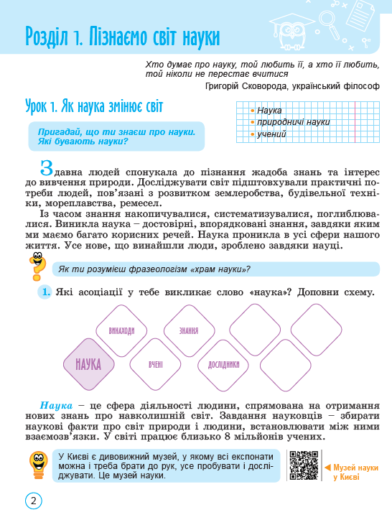
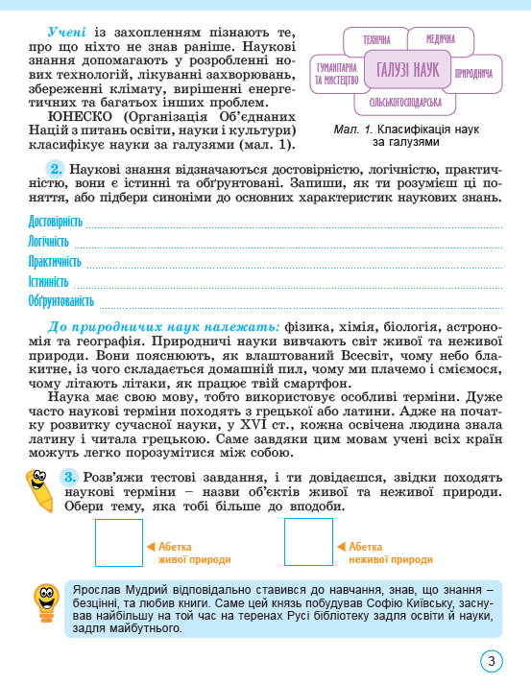

Slide 17
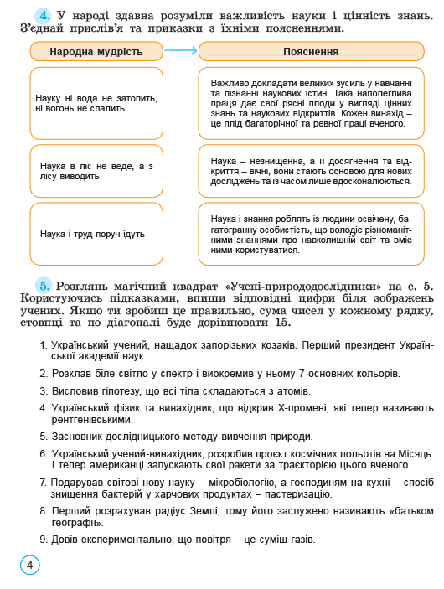
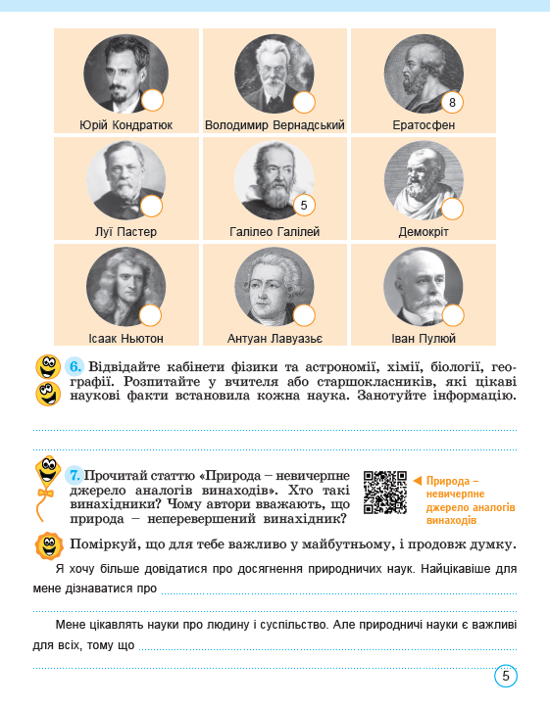

Slide 18
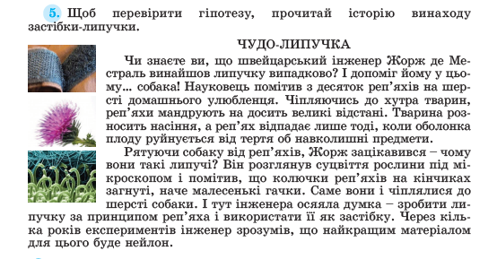

Slide 19
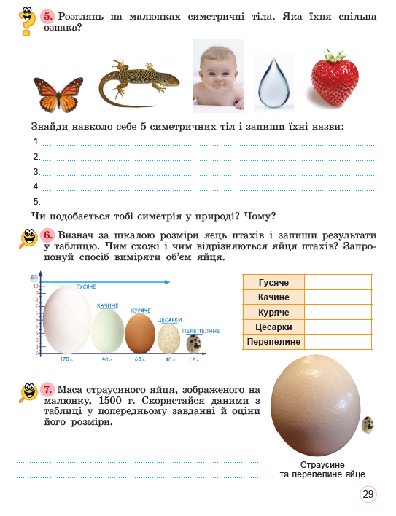
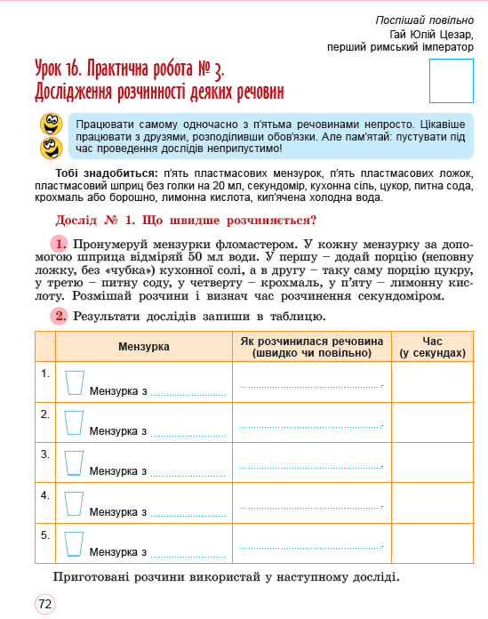

Slide 20
Інтернет – ресурси
http://static.freepik.com/free-photo/3d-globe-vector-icon-earth-globe-vector-ai-adobe-photoshop-illustrator-globe-ai-design-blue-marbel-vector-ai-illustrator_11-37534.jpg
земной шар
http://static.freepik.com/free-photo/blue-map-shading_35-35938.jpg
фон

